Slide 1
Gracia -Divine
Formatrice en fabrication de savons artisanaux

Slide 2
Contenu
Introduction
Consommation des savons et détergents dans la ville de Goma
Offre et demande
Statistiques sur les importations
Quadrant de cash-flow
Les étapes pour la production du savon
Conclusion

Slide 3
Introduction
Le savon est un produit essentiel qui accompagne l'être humain depuis des millénaires. Sa valeur et son utilité sont profondément ancrées dans notre quotidien, et il joue un rôle vital dans de nombreuses activités de notre vie. Que ce soit pour l'hygiène personnelle, la propreté de notre environnement ou même dans des secteurs tels que la santé et la beauté, le savon est un allié indispensable.
L'importance du savon dans les activités de l'être humain ne peut être sous-estimée. Il offre une solution simple et efficace pour éliminer les impuretés, les microbes et les bactéries de notre peau, contribuant ainsi à maintenir notre santé et notre bien-être. De plus, le savon joue un rôle crucial dans la prévention de nombreuses maladies transmissibles, en particulier dans les régions où l'accès à l'eau potable est limité.

Slide 4
Le besoin humain de se sentir propre dans son corps et de ne pas se sentir gêné en face des autres est profondément enraciné dans notre nature. La propreté personnelle est essentielle pour notre bien-être physique, émotionnel et social. Le savon joue un rôle clé dans la réalisation de ce besoin fondamental.
La sensation de propreté physique est agréable et contribue à notre confort et à notre confiance en nous.

Slide 5
Se sentir gêné par son apparence ou son odeur peut altérer notre confiance en nous et notre capacité à interagir de manière ouverte et authentique avec les autres.

Slide 6
les entrepreneurs dans le domaine de la savonnerie artisanale ont un rôle important à jouer. En proposant des savons de qualité, naturels et parfumés, ils contribuent à répondre à ce besoin humain fondamental de propreté et de confiance en soi. En offrant des produits qui respectent la peau et l'environnement, ils permettent aux individus de prendre soin d'eux-mêmes tout en respectant leurs valeurs personnelles.

Slide 7
Dans le domaine des affaires, la fabrication et la vente de savons artisanaux représentent une opportunité entrepreneuriale passionnante. Les entrepreneurs dans ce secteur peuvent créer des produits uniques et personnalisés, en mettant en valeur leur créativité et leur savoir-faire. La formation d'un business avec les savons permet d'explorer un marché en constante expansion, où les consommateurs recherchent de plus en plus des produits naturels, respectueux de l'environnement et fabriqués localement.
Comme on aime le dire, le business se trouve dans les choses simples
La présente formation vous permettra de former un business réussi à partir des compétences techniques et commerciales solides que vous aurez acquis dans la fabrication et la commercialisation des savons

Slide 8
"Là où le savon se trouve, la propreté et la confiance s'épanouissent, tant sur le plan physique que social."
«
»
Le savon est un besoin fondamental pour tout être humain

Slide 9
Les savons offrent diverses opportunités de business
allant de la fabrication artisanale de savons personnalisés à la distribution en gros et à la vente au détail en ligne ou en magasin. En proposant des savons spécialisés, les entrepreneurs peuvent cibler des segments de marché spécifiques et répondre à la demande croissante de produits naturels et personnalisés.

Slide 10
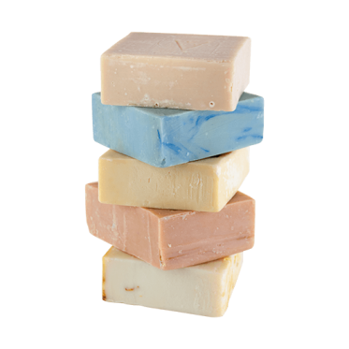
Consommation des savons et détergents dans la ville de Goma
Dans le cas spécifique de la ville de Goma, en République démocratique du Congo, la consommation de ces produits revêt une importance particulière, tant sur le plan individuel que collectif.
Goma, située dans la province du Nord-Kivu, est l'une des villes les plus peuplées de la région, avec une population dynamique et en croissance constante. Les habitants de Goma font face à des défis liés à l'approvisionnement en eau potable, à l'assainissement de base et à l'hygiène. Dans ce contexte, les savons et détergents jouent un rôle crucial dans la lutte contre la saleté, les maladies infectieuses et l'amélioration des conditions de vie.

Slide 11
Consommation des savons et détergents dans la ville de Goma
Selon l’étude de marché réalisée par la COOFEPROSA en Avril de cette année ciblant les ménages ordinaires les entreprises publics et privés, les hôpitaux, hôtels et restaurants, organisations
Nous pouvons constater que le savon est l’un des produits les lus utilisés dans la ville de Goma et ceux par toutes les ménages et entreprise

Slide 12
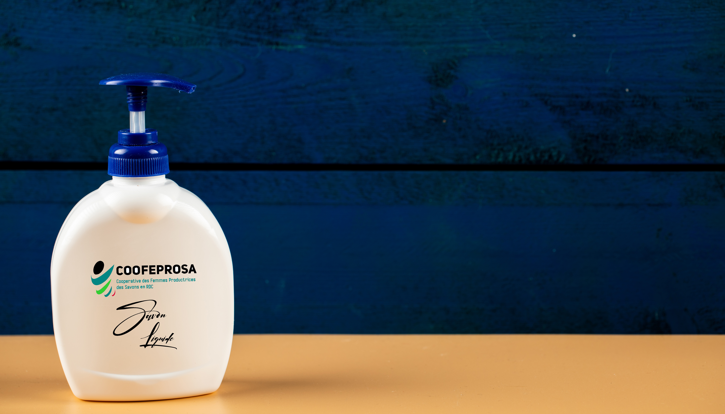
Savon liquide
Dans la ville de Goma le savon liquide est assez présent dans soit près de 73% des ménages.
Il est beaucoup plus apprécié par les entreprises et organisations, restaurants, hôpitaux, hôtels et s’utilise principalement pour le nettoyage des mains ainsi que d’autres tâches relatifs aux nettoyage

Slide 13
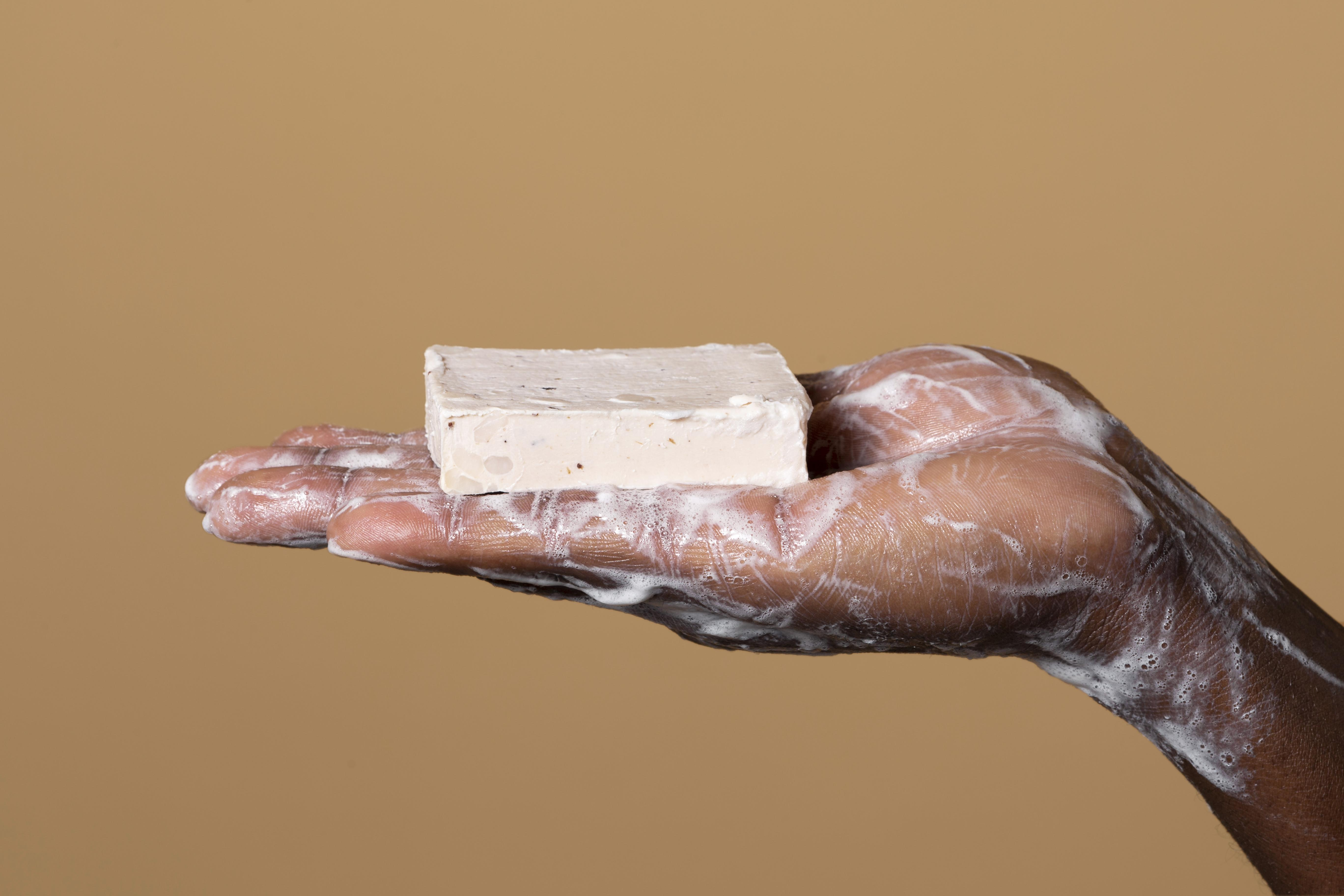
Savon solide
Les ménages ordinaires sont les plus nombreux à utiliser le savon solide ainsi que les hôtels et constituent Cela pouvant effectivement s’expliquer par le fait que dans la ville de Goma il est utilisé principalement pour l’hygiène corporelle

Slide 14
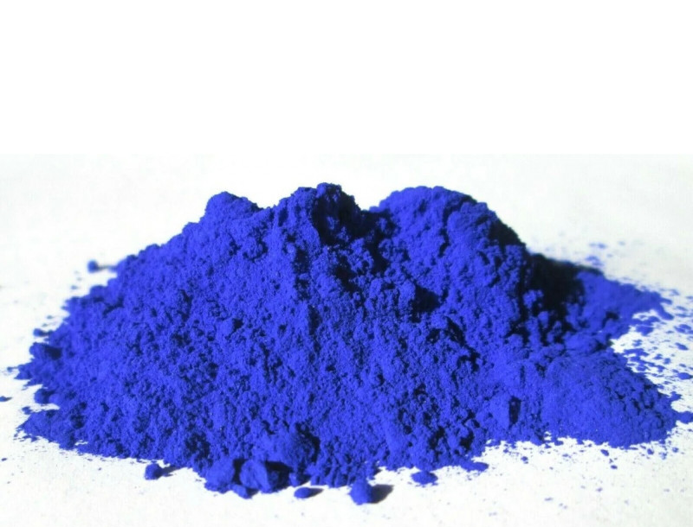
Savon poussière
Le savon poussière est le plus utilisé de tous les types de savons et présents dans tous les types de ménages soit 88,24% des ménages
Il est présent dans tous les restaurants de la ville et dans plus de 95% des hôtels, Ménages ordinaires et hôpital. Il est utilisé dans plusieurs tâches de la Maison comme le lessive des habits, nettoyage des assiettes, des meubles, toilettes, etc.

Slide 15
La consommation mondiale de savon a augmenté au fil des années. Selon les estimations, la consommation mondiale de savon était d'environ 17,4 millions de tonnes en 2019.
Bien que saturé, le marché du savon reste un marché plein d’opportunité pour les entrepreneurs

Slide 17
Les étapes pour la production du savon

Slide 18
1
Préparation des ingrédients : Rassemblez les ingrédients nécessaires tels que les huiles (comme l'huile d'olive, l'huile de coco, l'huile de palme), les graisses ou les beurres, l'eau, la soude caustique (hydroxyde de sodium ou soude caustique) et éventuellement des additifs tels que des huiles essentielles, des colorants ou des exfoliants.

Slide 19
2
Calcul des proportions : Calculez les proportions d'ingrédients nécessaires en fonction de la recette choisie. Cela implique de prendre en compte la quantité d'huiles et d'alcali nécessaire pour obtenir la bonne balance chimique et obtenir un savon de qualité.
Mélange des huiles et de la soude caustique : Faites fondre les huiles ou les graisses et laissez-les

Slide 20
3
Mélange des huiles et de la soude caustique : Faites fondre les huiles ou les graisses et laissez-les refroidir à une température appropriée. Dans un autre récipient, dissolvez la soude caustique dans de l'eau, en suivant les mesures de sécurité appropriées. Ensuite, versez la soude caustique dissous lentement dans les huiles refroidies tout en mélangeant soigneusement.

Slide 21
4
Mélange et émulsion : Utilisez un mixeur à immersion ou un agitateur pour mélanger les huiles et la soude caustique ensemble jusqu'à ce qu'une émulsion se forme. Continuez à mélanger jusqu'à ce que la pâte atteigne la trace, ce qui signifie qu'elle épaissit et commence à laisser des traces sur la surface.

Slide 22
5
Ajout des additifs : À ce stade, vous pouvez ajouter des additifs tels que des huiles essentielles pour parfumer le savon, des colorants pour le teinter ou des exfoliants pour ajouter de la texture. Mélangez-les soigneusement dans la pâte à savon.

Slide 23
6
Moulage : Versez la pâte à savon dans des moules préalablement préparés. Vous pouvez utiliser différents types de moules en fonction de la forme et de la taille souhaitées pour vos savons. Laissez la pâte à savon durcir pendant une période allant de quelques heures à quelques jours, selon la recette et les conditions ambiantes.

Slide 24
7
Démoulage et découpe : Une fois que le savon est suffisamment dur, démoulez-le délicatement et coupez-le en barres ou en formes désirées à l'aide d'un couteau ou d'un coupe-savon. Laissez ensuite les savons sécher et durcir pendant plusieurs semaines à plusieurs mois, selon la méthode de cure choisie.

Slide 25
8
Cure et maturation : Les savons doivent être mis à sécher dans un endroit bien aéré pour permettre l'évaporation de l'excès d'humidité. Cela aide à durcir le savon, à réduire sa teneur en eau et à améliorer sa durée de vie. La période de cure peut varier, mais généralement, les savons nécessitent de 4 à 6 semaines de maturation avant d'être prêts à être utilisés.

Slide 26
6 éléments qui vont échouer les publics Africains dans tous ce qu’ils entreprennent

Slide 27
1
Le salaire

Slide 28
2
Se contenter de la médiocrité

Slide 29
3
Croire que l’on mérite plus que ce qu’on a aujourd’hui

Slide 30
4
La négligence face aux nouvelles opportunités

Slide 31
5
Le doute et la peur

Slide 32
5
Recherche de la validation d’autres personnes avant de s’engager pour son avenir

Slide 33
Conclusion
En conclusion, cette formation sur la production de savon a permis de comprendre l'importance du savon dans notre vie quotidienne, tant sur le plan physique que social. Nous avons exploré les besoins humains liés à l'hygiène et à la propreté, ainsi que les opportunités commerciales offertes par l'industrie du savon. De plus, nous avons examiné les étapes générales impliquées dans la fabrication du savon, en mettant l'accent sur la méthode de saponification à froid. Cette formation a fourni des connaissances essentielles pour ceux qui souhaitent se lancer dans la production de savon et a souligné l'importance de la sécurité et de la conformité aux réglementations lors de la manipulation des ingrédients. Que ce soit pour une entreprise ou pour des raisons personnelles, la fabrication de savon offre des possibilités de créativité, de durabilité et de satisfaction de la demande croissante de produits naturels. En utilisant les connaissances acquises dans cette formation, les participants sont maintenant équipés pour poursuivre leur parcours dans l'industrie du savon avec confiance.a

Slide 35
Merci pour votre attention

